Slide 1

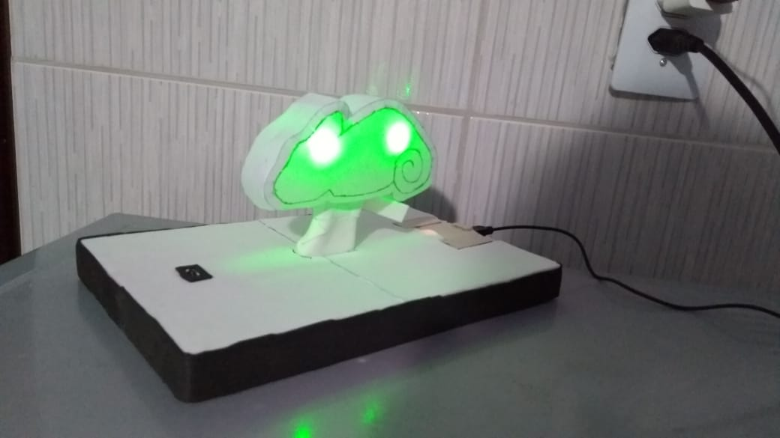
Camaleão Arco-íris
Componentes:
Lauro Santos
Layane Kelly
‹#›

Slide 2
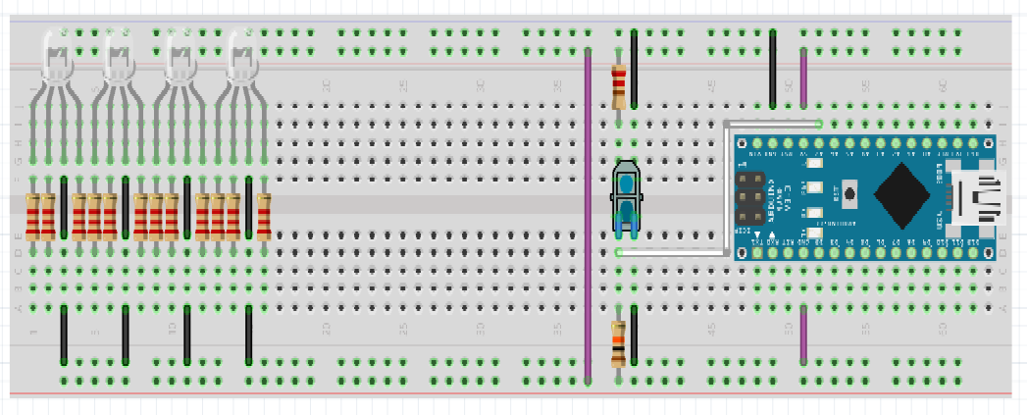
Apresentação do Hardware
Arduino nano
Quatro LEDs RGB
Doze resistores de 2K2Ω
Um resistor de 220
Um resistor de 10K
Dois sensores de refletância TCRT5000

Slide 3
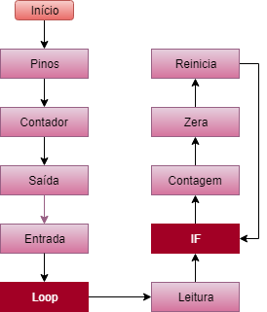
Apresentação do Sketch

Slide 4
Demonstração prática

